Slide 1

Ever Drink Kft.

Slide 2
TOP 10 legnagyobb vevő (hl)
cégnév | júl. 1. - okt. 31. | Nov. 1. – dec. 31. | összesítés
Beer and Co. Kft. | 226,2104 | 170 | 396,2104
Pivovar | 193,484 | 59,08 | 252,564
Perint Kft. | 73,6488 | 130,06 | 103,7088
Treszl Kft. | 49,5755 | 22,6 | 72,1755
Sörmegálló | 51,296 | 20,11 | 71,406
Téra Kft. | 34,2412 | 20,7 | 54,94
Arcus Kft. | 31,9344 | 13,71 | 45,6444
Ányos Gastro | 25,0352 | 13,76 | 38,7952
Thuri Nagy Lajos | 20,996 | 13,0376 | 34,0336
Hot-Ép Kft. | 20,4 | 12,25 | 32,75
ÖSSZESEN | 726,8215 | 375,4076 | 1102,2291

Slide 3
Összes többi vevő (hl)
Júl. 1 – okt. 31. | Nov. 1. – dec. 31. | Összesítés
1470,9715 | 550,5 | 2021,4715
- 10 legnagyobb vevő |  | - 1102,2291
 |  | 919,2424
ÖSSZES FORGALOM A 2011-ES ÉVBEN júl.1. - dec.31. 2021,4715 hl

Slide 4
A 10 legnagyobb vevő adja a forgalom 54,53 %-át!

Slide 5
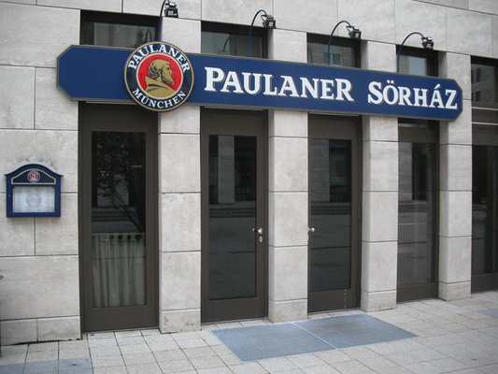
Beer and Co. Kft. /
Paulaner Sörház
Hónap | HL
2011. Július | 38,99
2011. Augusztus | 36,51
2011. Szeptember | 53,83
2011. Október | 57,58
2011. November | 70,94
2011. December | 99,26
Összforgalom
19,6 %-át adja!

Slide 6
Pivovar
Hónap | HL
2011. Július | 27,8
2011. Augusztus | 94,68
2011. Szeptember | 49,8
2011. Október | 21,2
2011. November | 36,2
2011. December | 23,09
Az összforgalom 12,5 %-át adja!

Slide 7
Perint Kft.
Hónap | HL
2011. Július | 27,8
2011. Augusztus | 94,68
2011. Szeptember | 49,8
2011. Október | 21,2
2011. November | 36,2
2011. December | 23,09
Az összforgalom 5 %-át adja!

Slide 8
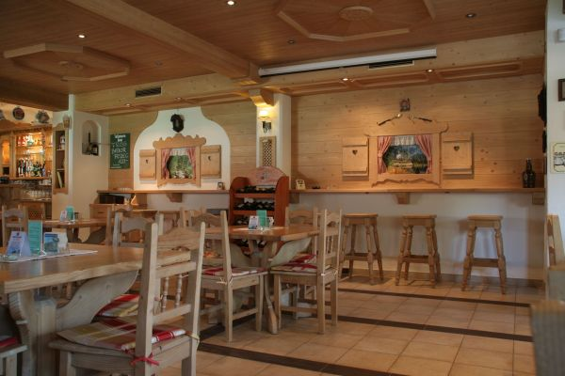
Treszl Kft. / Öreg favágó kocsmája
Hónap | HL
2011. Július | 10,7
2011. Augusztus | 10
2011. Szeptember | 16,7
2011. Október | 12,1
2011. November | 6,1
2011. December | 16,5
Az összforgalom 3,6 %-át adja!

Slide 9
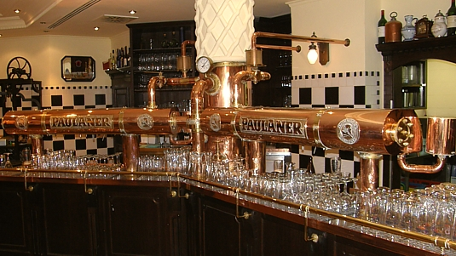
Sörmegálló Kft. / Paulaner Platz
Hónap | HL
2011. Július | 8,78
2011. Augusztus | 13,16
2011. Szeptember | 16,76
2011. Október | 12,6
2011. November | 5,58
2011. December | 14,54
Az összforgalom
3,5 % -át adja!

Slide 10
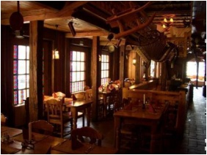
Téra Kft. / HaxN Sörház
Hónap | HL
2011. Július | 5,58
2011. Augusztus | 0,8
2011. Szeptember | 11,1
2011. Október | 16,76
2011. November | 6,5
2011. December | 14,2
Az összforgalom
2,7 %-át adja!

Slide 11
Arcus Kft.
Hónap | HL
2011. Július | 7,33
2011. Augusztus | 11,55
2011. Szeptember | 5,79
2011. Október | 7,25
2011. November | 6,8
2011. December | 6,47
Az összforgalom 2,25 %-át adja!

Slide 12

Ányos Gastro / Salvator Étterem
Hónap | HL
2011. Július | 6,96
2011. Augusztus | 2,98
2011. Szeptember | 7,64
2011. Október | 7,46
2011. November | 6,4
2011. December | 7,36
Az összforgalom 1,9 %-át adja!

Slide 13
Thuri Nagy Lajos
Hónap | HL
2011. Július | 4,06
2011. Augusztus | 8,86
2011. Szeptember | 3,98
2011. Október | 4,1
2011. November | 8,45
2011. December | 4,58
Az összforgalom 1,7 %-át adja!

Slide 14
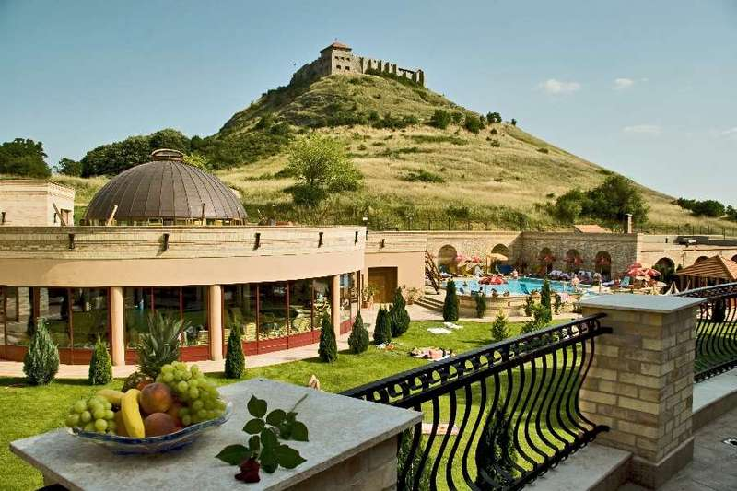
Hot-Ép Kft. / Hotel Kapitány
Hónap | HL
2011. Július | 4,8
2011. Augusztus | 5,4
2011. Szeptember | 4,8
2011. Október | 5,4
2011. November | 4,5
2011. December | 7,85
Az összforgalom 1,6 %-át adja!

